Slide 1
Fizičke osnove elektroterapije i elektrodijagnostike Modul D: Diplomirani fizičar – medicinska fizika pod rukovodstvom prof. Nenada Stevanovića OSNOVNI ZAKONI FIZIKE DISANJA. RENTGENOGRAFIJA I FLUOROSKOPIJA PLUĆA. FIZIČKI PRINCIPI FUNKCIONISANJA PULSNOG OKSIMETRA. IV nedelja predavanja i vežbi
Dr sci.med Jovan B. Jovanović
Specijalista interne medicine - kardiolog
Odsek za ishemijske bolesti srca, Klinika za kardiologiju, Univerzitetski Klinički Centar Kragujevac

Slide 2
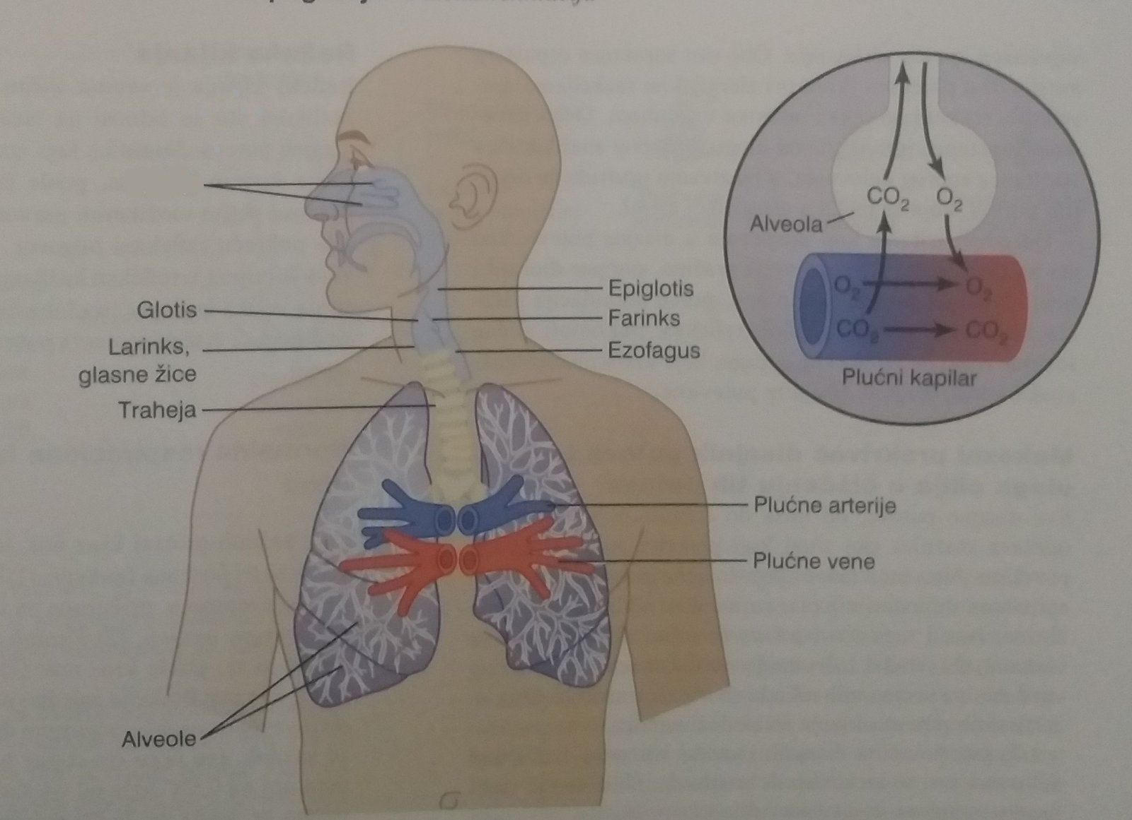
DISAJNI PUTEVI
Hoane

Slide 3
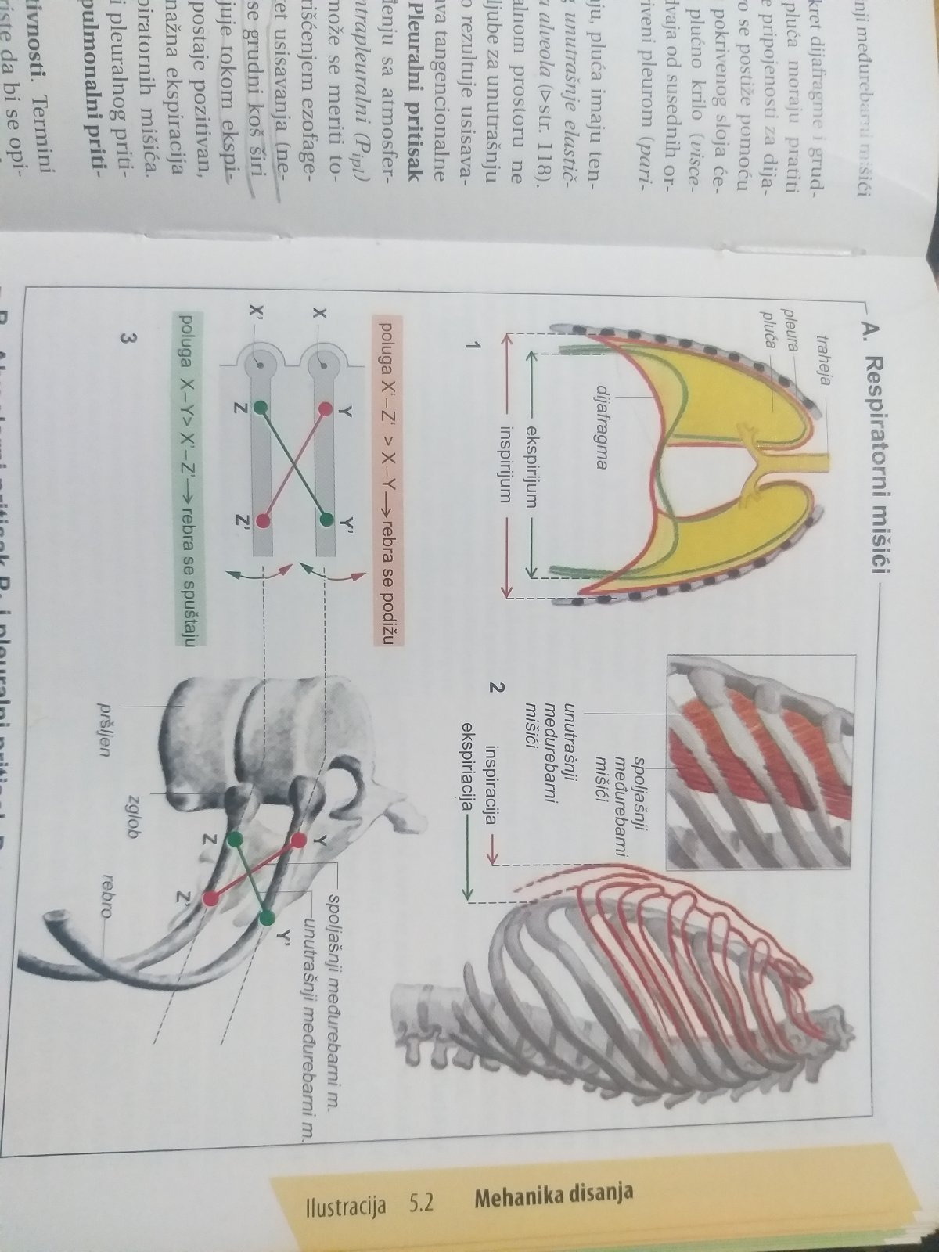
DISAJNI CIKLUS – INSPIRIJUM I EKSPIRIJUM
Respiratorni mišići

Slide 4
ALVEOLARNI I PLEURALNI PRITISAK U TOKU RESPIRACIJE
Uticaj faze disajnog ciklusa na alveolarni (Pa) i pleuralni (Ppl) pritisak

Slide 5
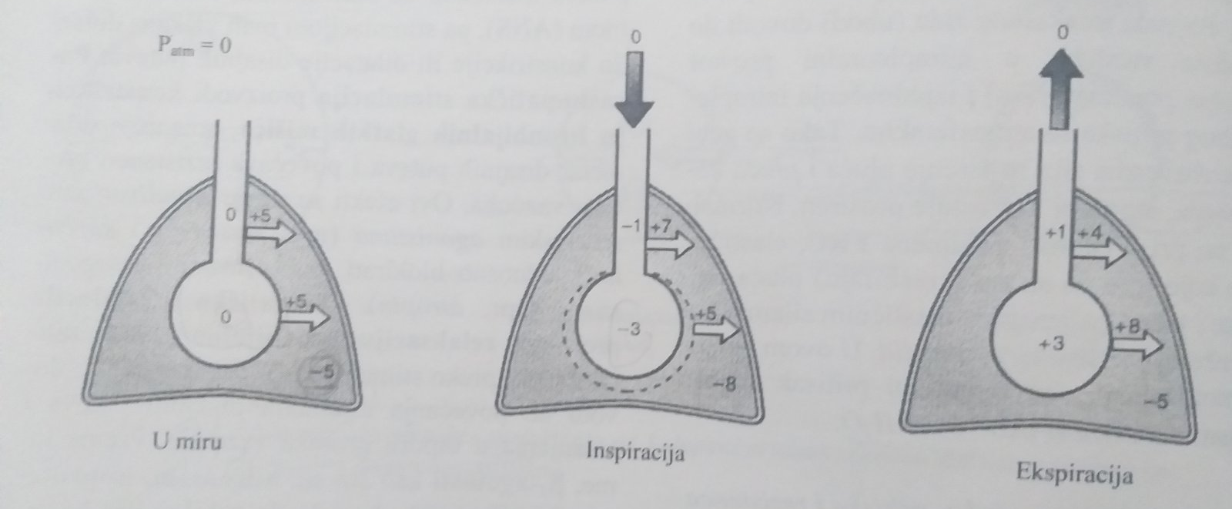
NORMALAN DISAJNI CIKLUS
Pritisci koji deluju na alveole i disajne puteve za vreme normalnog disajnog ciklusa. Brojevi označavaju pritisak u cmH₂O. Date su i promene transmuralnog pritiska pri inspiraciji i ekspiraciji.

Slide 6
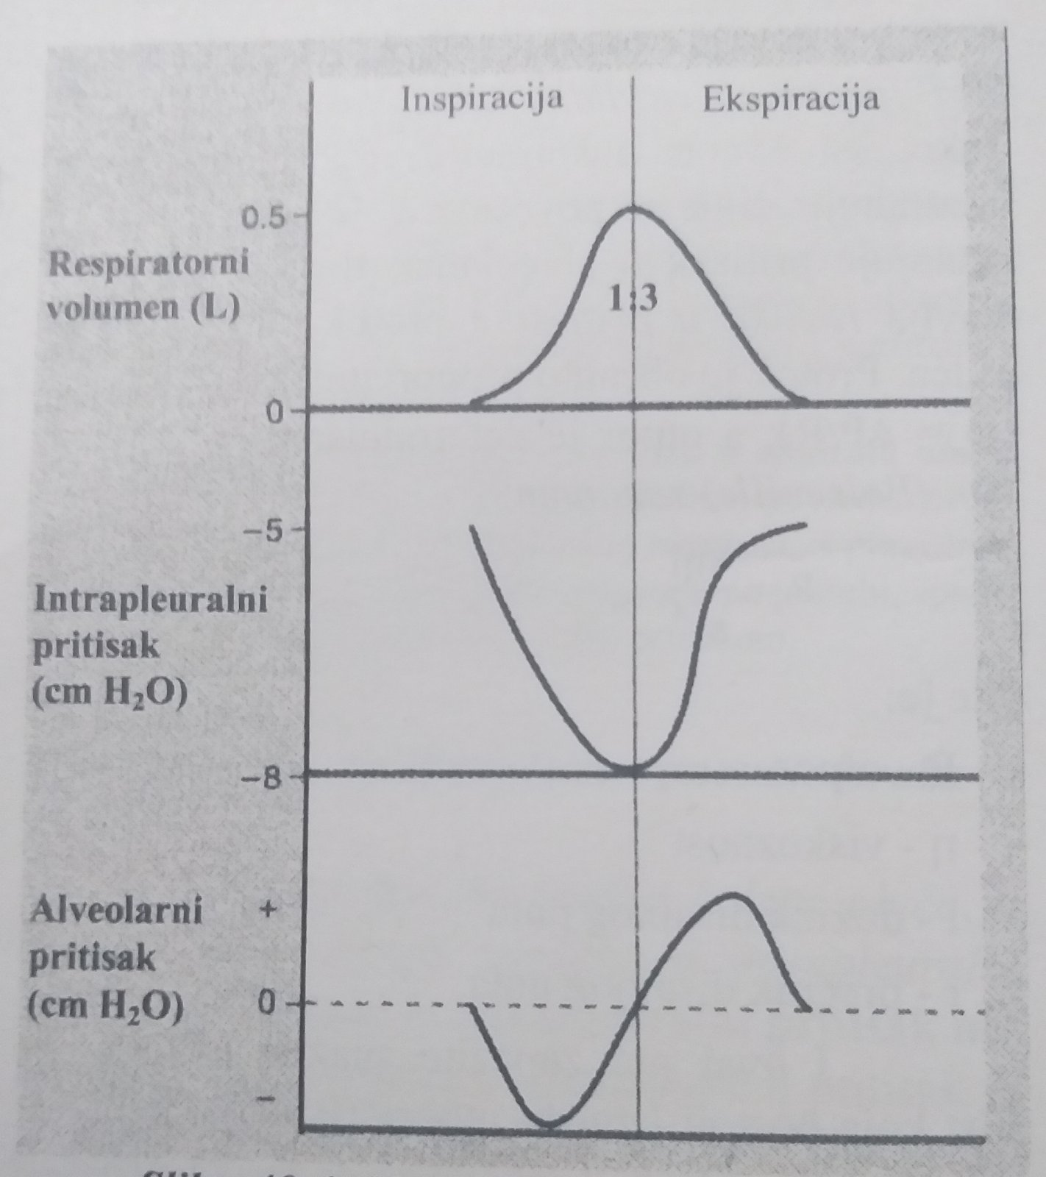
INSPIRACIJA I EKSPIRACIJA
Volumen i pritisci u toku disajnog ciklusa. Intrapleuralni i alveolarni pritisci su izraženi u odnosu na atmosferski pritisak.

Slide 7
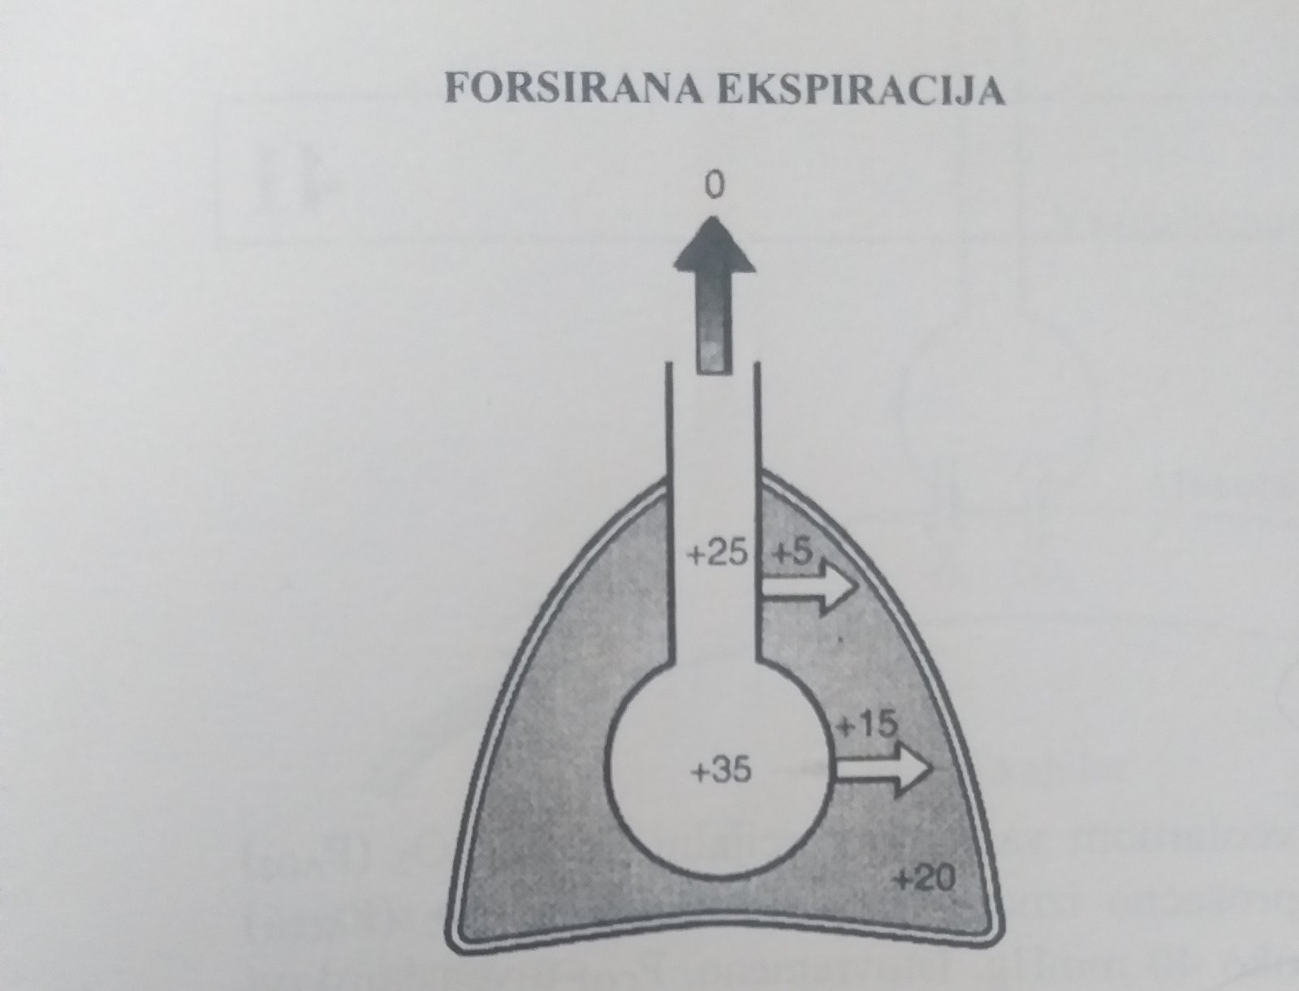
FORSIRANA EKSPIRACIJA
Pritisak u alveolama i disajnim putevima za vreme forsirane ekspiracije. Pritisak je izražen u cmH₂O u relativnom odnosu na
atmosferski pritisak. Brojevi iznad belih strelica označavaju veličinu transmuralnog pritiska (+5 i +15).

Slide 8
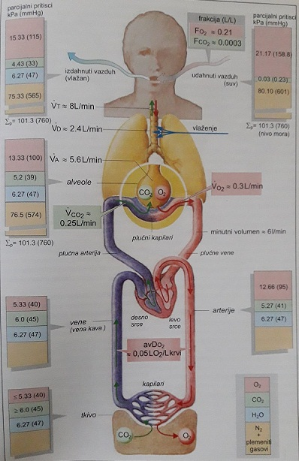
SINERGIZAM RESPIRATORNOG I KARDIOVASKULARNOG SISTEMA
Transport gasova. Srce i pluća – jedna funkcionalna celina

Slide 9
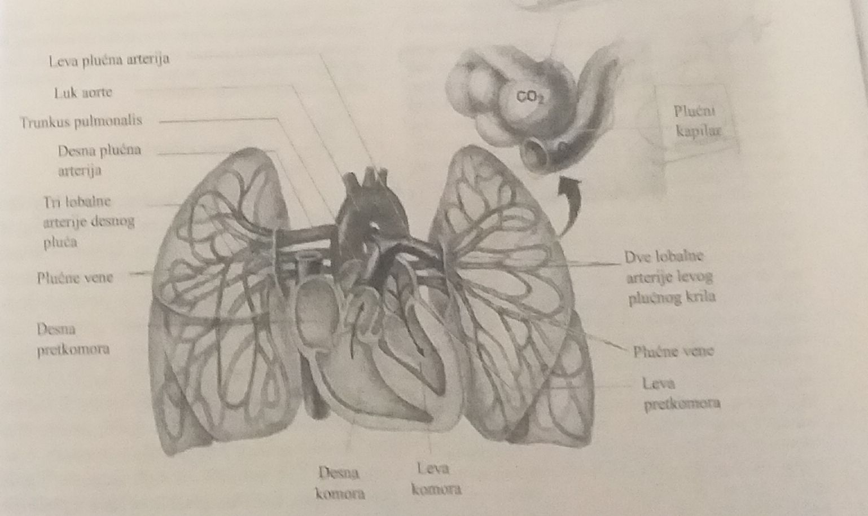
PLUĆNA CIRKULACIJA
Arteriola
Mali krvotok

Slide 10
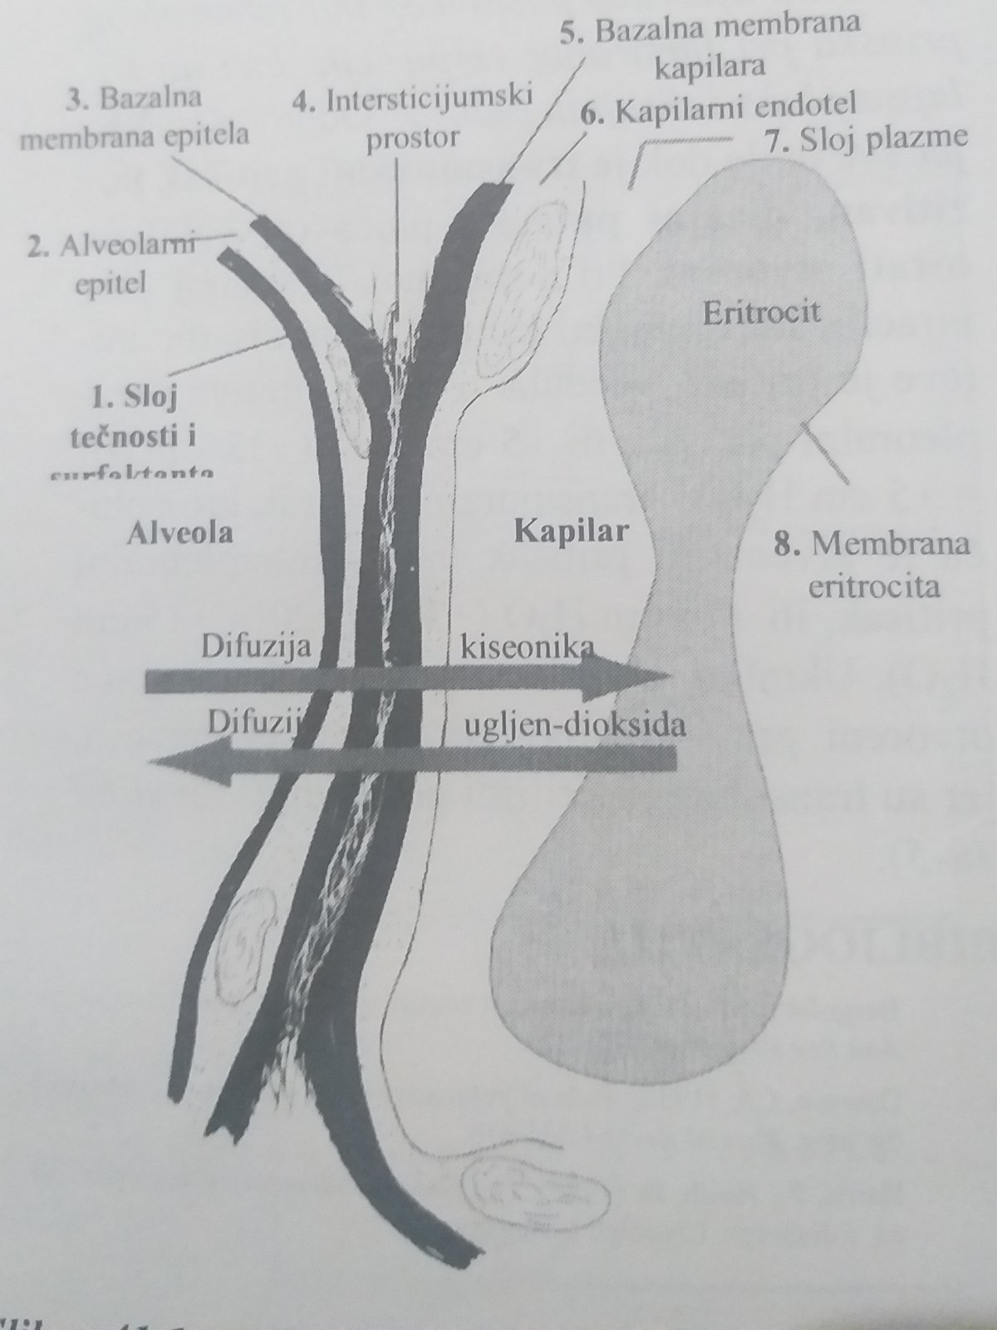
RAZMENA GASOVA
Ultrastruktura alveolarne respiratone membrane, prikazana u poprečnom preseku

Slide 11
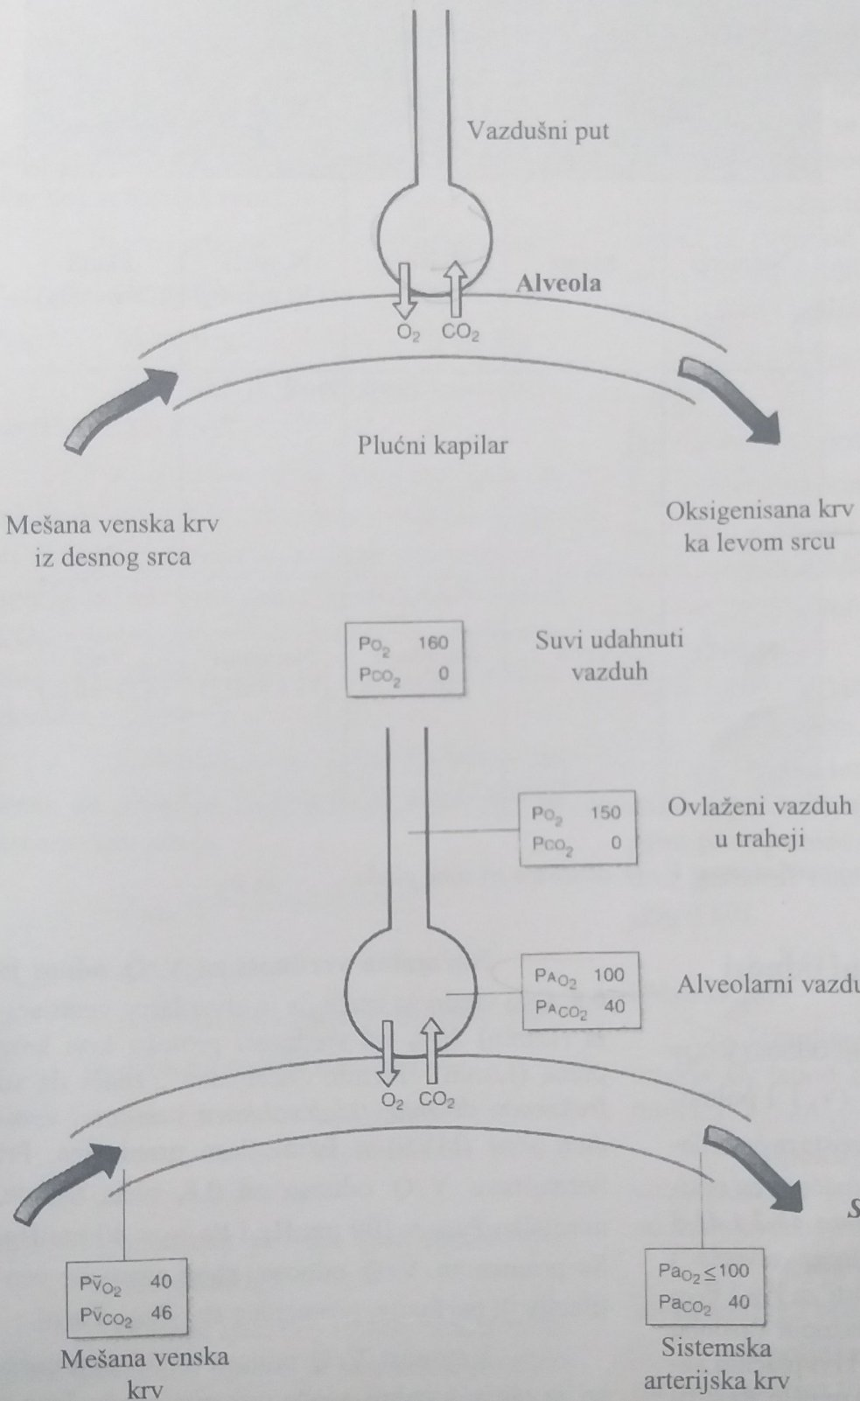
RAZMENA GASOVA
A
B
A. Šematski dijagram odnosa alveole i plućnog kapilara. Oksigenacija venske krvi u plućnim kapilarima
B. Vrednost pO₂ i pCO₂ u suvom udahnutom vazduhu, ovlaženom vazduhu u traheji, alveolarnom vazduhu i krvi plućnih kapilara

Slide 12
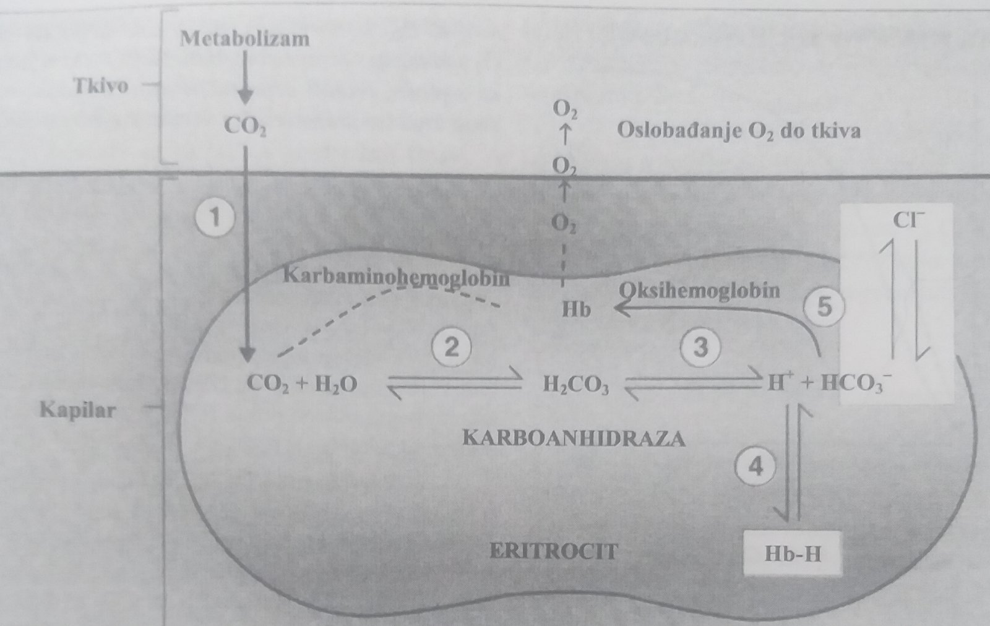
TRANSPORT O₂ I CO₂ U KRVI
Transport ugljen-dioksida (CO₂) u krvi. CO₂ i H₂O u eritrocitima prelaze u H⁺ i HCO3⁻. Ovu reakciju katalizuje enzim karboanhidraza
oko 6000 puta. Hemoglobin je pufer za H⁺ (Hb-H), a HCO3⁻ se razmenjuje za Cl⁻ i transportuje u plazmi (Ambiržeov efekat). Oslobadjanje O₂ iz sistemskih kapilara u tkiva dovodi do porasta prenosnog kapaciteta krvi za CO₂ (Haldaneov efekat).

Slide 13
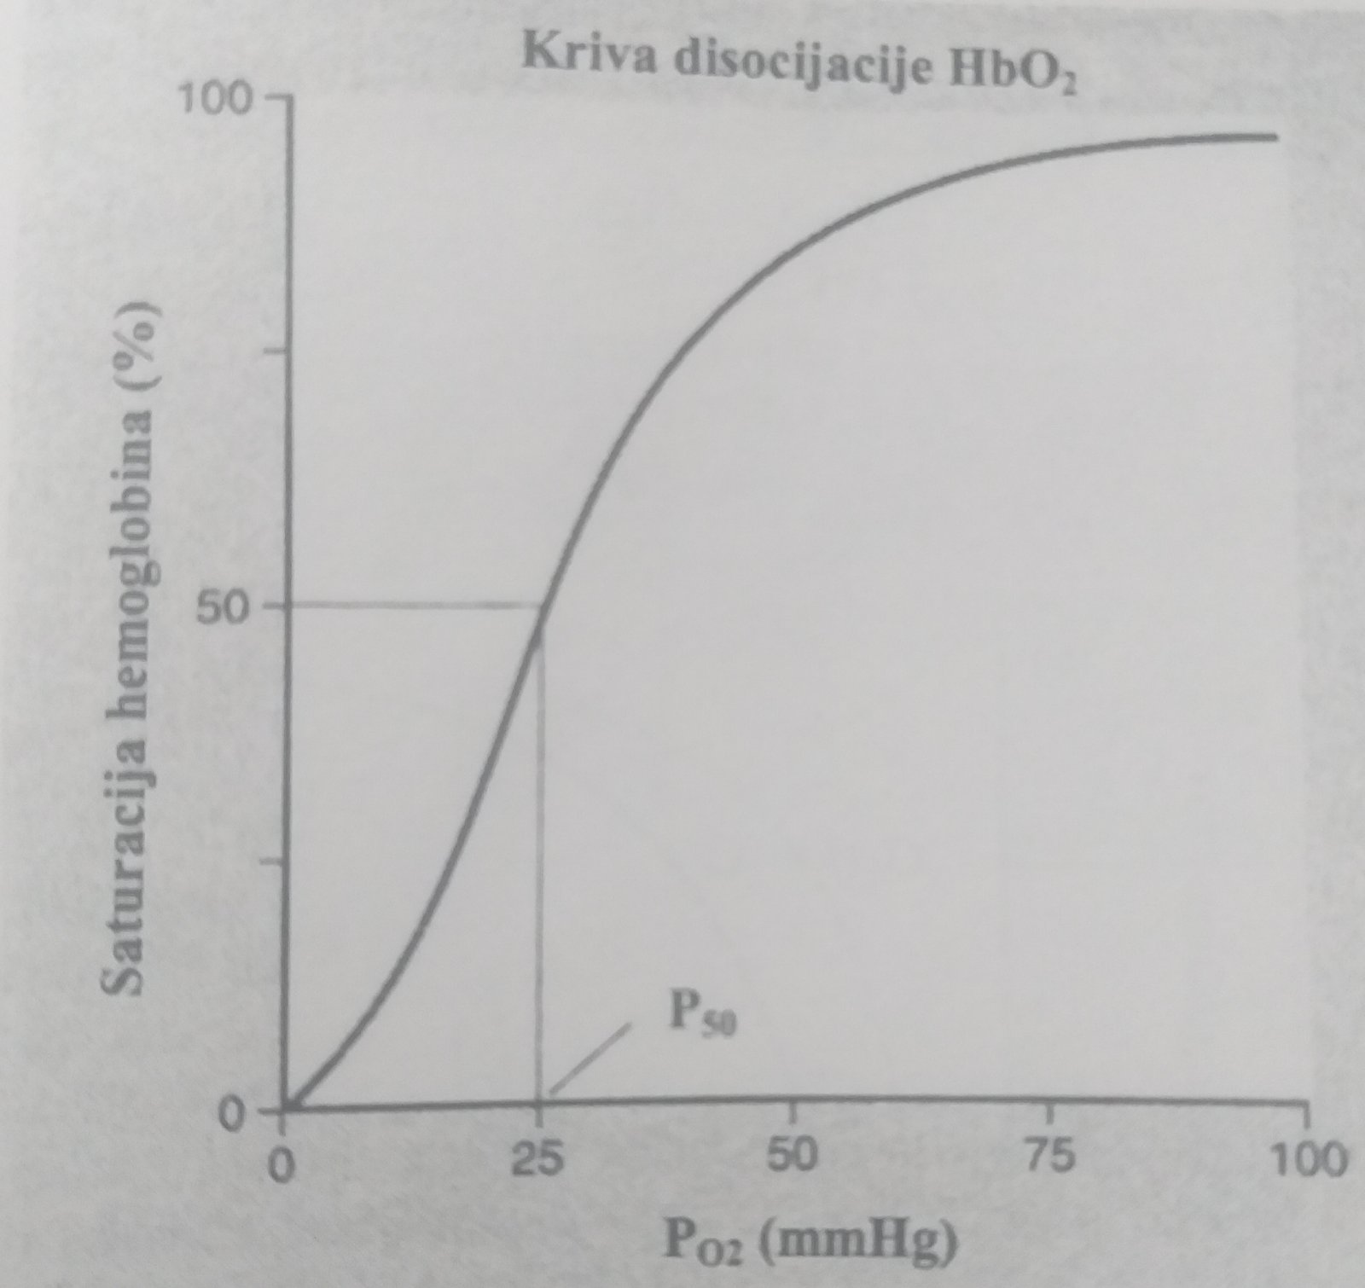
TRANSPORT O₂ I CO₂ U KRVI
Kriva disocijacije oksihemoglobina. P₅₀ je parcijalni pritisak kiseonika (pO₂), pri čemu je zasićeno 50% hemoglobina
(tj. kada dve, od 4 hem grupe vežu kiseonik). Promena vrednosti P₅₀ koristi se kao indikator promene u afinitetu
hemoglobina za kiseonik. Normalno je P₅₀ = 26mmHg

Slide 14
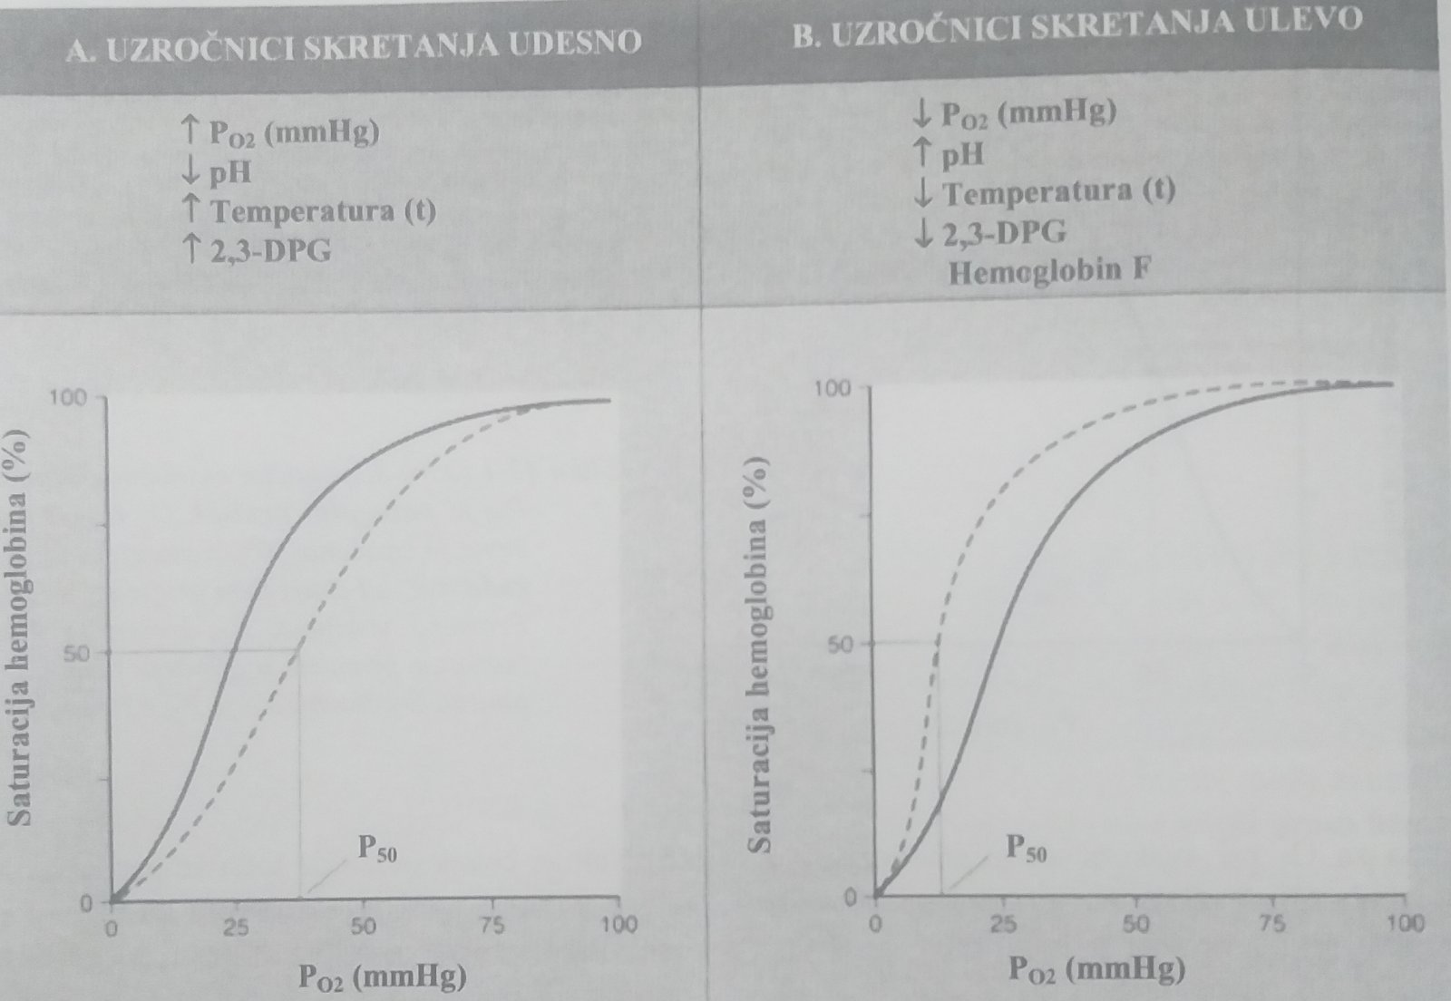
TRANSPORT O₂ I CO₂ U KRVI
Skretanje krive disocijacije oksihemoglobina. A. Skretanja udesno su povezana sa povećanjem P₅₀ i smanjenjem afiniteta hemoglobina za kiseonik. B. Skretanja ulevo su povezana sa smanjenjem P₅₀ i povećanjem afiniteta hemoglobina za kiseonik

Slide 15
TRANSPORT O₂ I CO₂ U KRVI
Efekat ugljen-monoksida (CO) na krivu disocijacije HbO₂. CO redukuje kapacitet vezivanja kiseonika za hemoglobin i dovodi
do skretanja krive disocijacije HbO₂ ulevo.

Slide 16
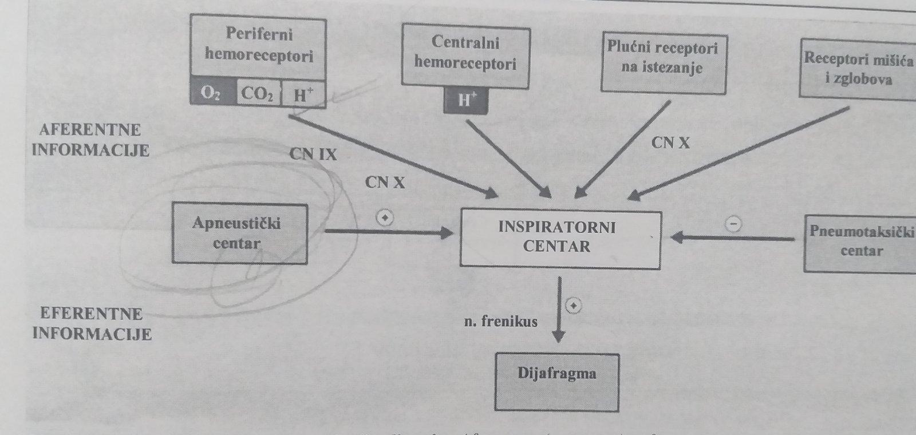
REGULACIJA DISANJA
Ilustrativni prikaz regulacije disanja. Aferentne (senzorne) informacije pristižu u inspiratorni centar preko centralnih i perifernih receptora, kao i mehanoreceptora. Eferentne (motorne) informacije se šalju iz inspiratornog centra preko n.frenicusa do dijafragme.

Slide 17
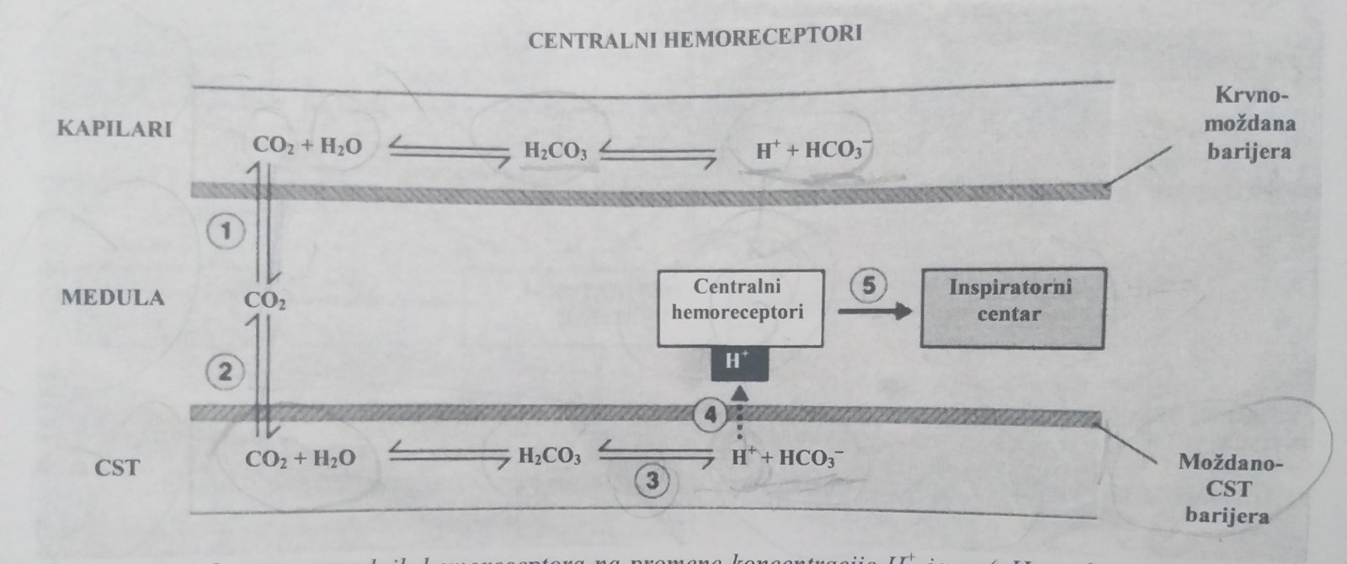
CENTRALNI HEMORECEPTORI
Odgovor centralnih hemoreceptora na promene koncentracije H+ jona (pH vrednosti).

Slide 18
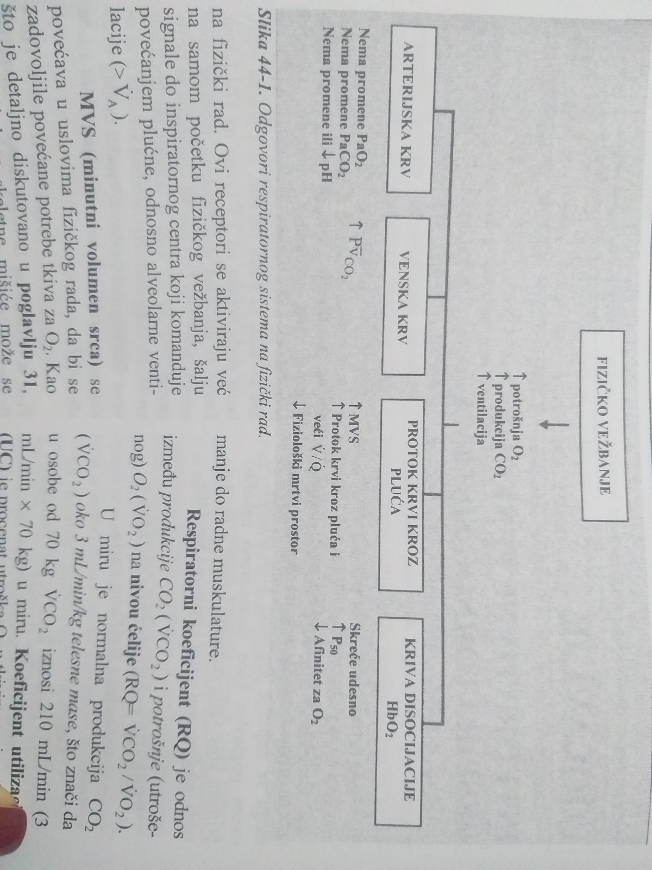
UTICAJ FIZIČKOG VEŽBANJA NA DISANJE
Odgovori respiratornog sistema na fizički rad

Slide 19
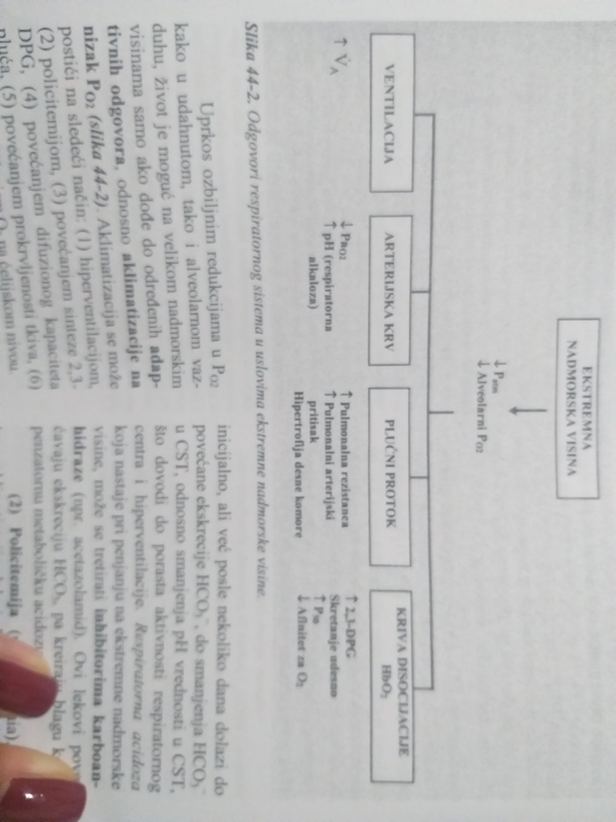
UTICAJ NADMORSKE VISINE NA DISANJE
Odogovori respiratrornog sistema u uslovima ekstremne nadmorske visine

Slide 20
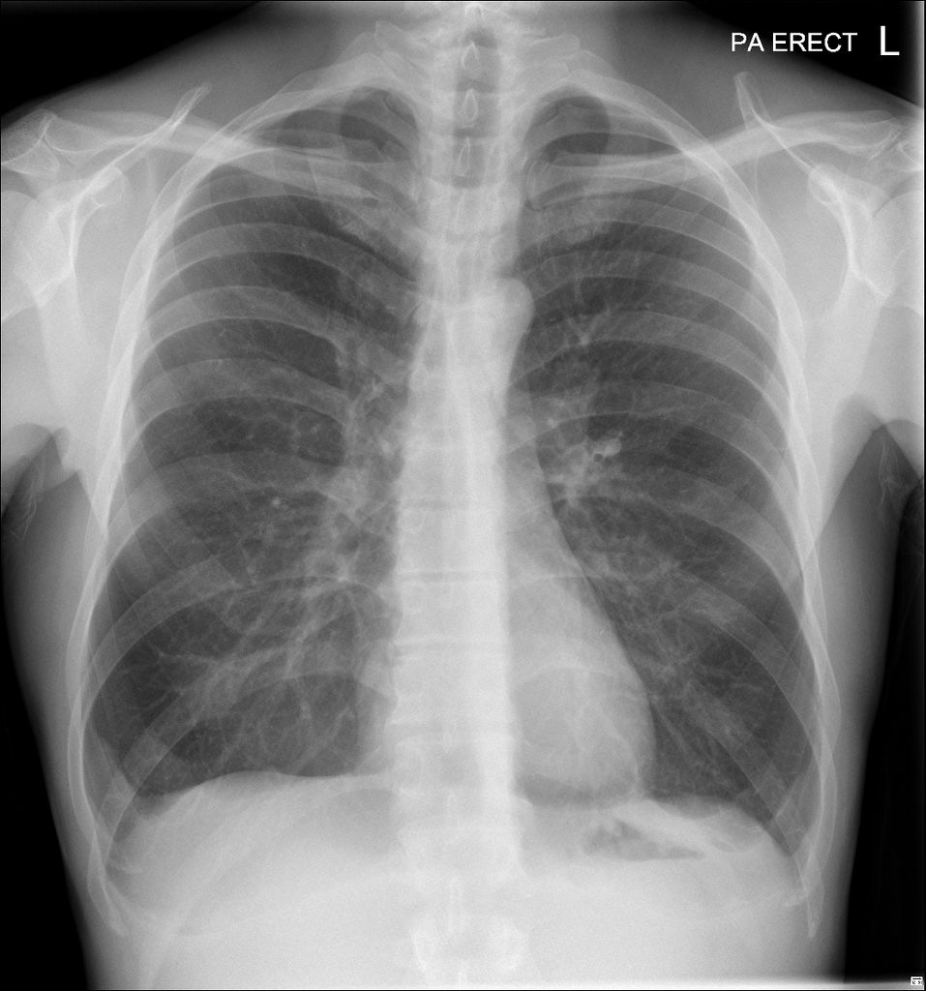
RTG PLUĆA
Normalan nalaz

Slide 21
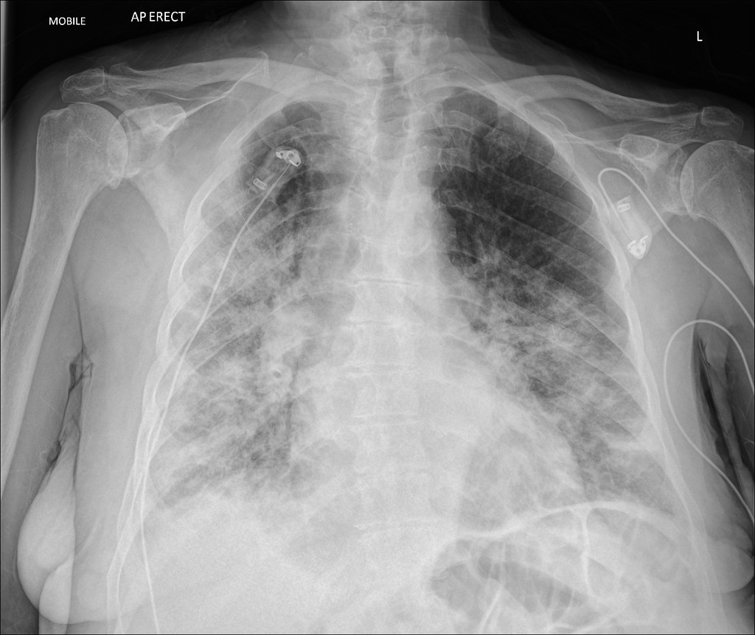
RTG PLUĆA
COVID-19 pneumonija

Slide 22
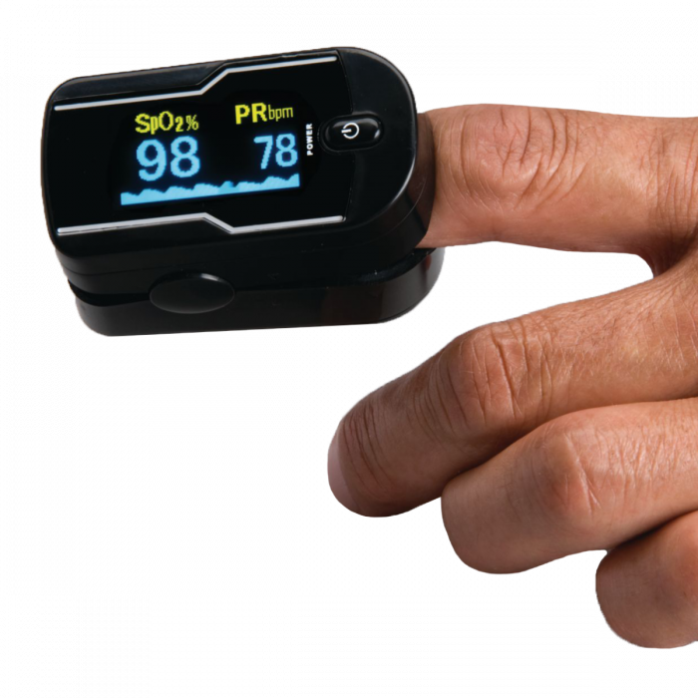
PULSNI OKSIMETAR
Merenje saturacije krvi kiseonikom i srčane frekvence

Slide 23
VEŽBA
Tehnika radiografskog pregleda respiratornog sistema.
Upoznavanje studenata sa rentgen anatomijom pluća.
Fluoroskopija.
Pojam teleradiografije
- Prikaz pacijenta sa COVID-19 virusnom pneumonijom

Slide 24
VEŽBA
Upoznavanje sa pulsnim oksimetrom.
- Princip rada pulsnog oksimetra.
- Indikacije za primenu pulsnog oksimetra
- Uzroci lažno pozitivnih i lažno negativnih rezultata pri pulsnoj oksimetriji

